Slide 1
对图像进行变形
(Image Warping)

Slide 2

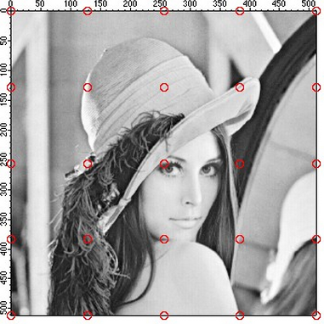
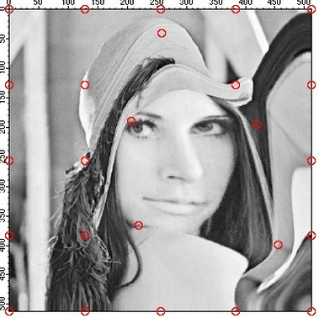
利用你实现的程序可以
对图像进行变形

Slide 3
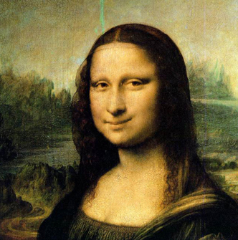
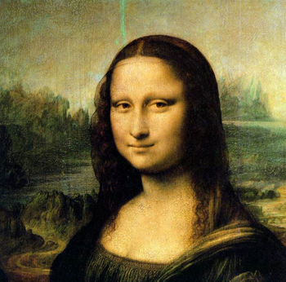
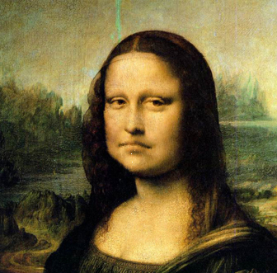
让她更开心or更悲伤？
该如何交互操作？

